Slide 1
Le logement social étudiant en France : quels impacts ?
Evaluation socio-économique
Julie de Brux, Dorian Pinsault, Benjamin Gombert, Guymette Renaudin Septembre 2022
&

Slide 2
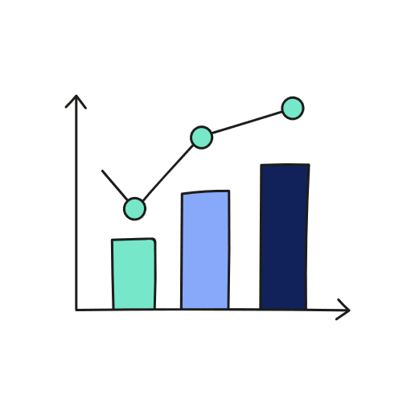
Principaux enseignements de l’étude
Contexte
L’étude vise à évaluer les impacts socio-économiques du logement social étudiant en France.
L’Observatoire de la vie étudiante révèle que seulement 12% des étudiants étaient logés dans des logements étudiants en 2016 et seulement 8% dans des logements étudiants à vocation sociale.
Le gouvernement d’Edouard Philippe avait annoncé en 2018 le plan « 60 000 logements étudiants » pour 2022 afin de faire face à la pénurie de logements pour les étudiants. Cependant, seuls 36 000 logements supplémentaires avaient été construits en 2021.
Résultats socio-économiques
Le coût moyen public (subvention) d’un logement social étudiant est de 10 249 €.
Le logement social étudiant favorise les conditions de vie des étudiants et permet aux étudiants défavorisés de rattraper le retard en matière d’égalité des chances de réussite par rapport aux étudiants plus favorisés.
Ces meilleures chances de réussite d’études génèrent des bénéfices socio-économiques de long terme pour les étudiants (meilleure espérance de revenus), l’Etat (recettes fiscales liées à la hausse de l’espérance de revenus) et la Société en général (bénéfices associés à une meilleure éducation de la population).
Le logement social étudiant permet également des économies de loyer dans le court terme par rapport au parc privé, mais pas par rapport au foyer parental.
On obtient ainsi que le logement social étudiant permet de générer une valeur socio-économique collective nette de l’ordre de 82 326 € par logement, avec un bilan net positif pour l’étudiant (38 159 €), pour l’Etat (31 735 €) et pour la Société (12 432 €)
Mise en perspective et projection
24 000 logements étudiants restent à construire pour atteindre l’objectif du plan « 60 000 logements étudiants ». La construction de logements sociaux étudiants pour l’atteinte de cet objectif coûterait à l’Etat près de 246 M€ de subventions en moyenne mais générerait sur 30 ans une valeur socio-économique de 1,98 Md€ dont 761 M€ pour l’Etat, soit 3,1 fois plus que le montant investi pour la construction.

Slide 3
Sommaire
Contexte et cadre de l’étude………………………………………………………4
Principaux éléments méthodologiques………………………………………10
Résultats et mise en perspective………………………………………………..14
Annexes méthodologiques détaillées……………………..……………….…18

Slide 4
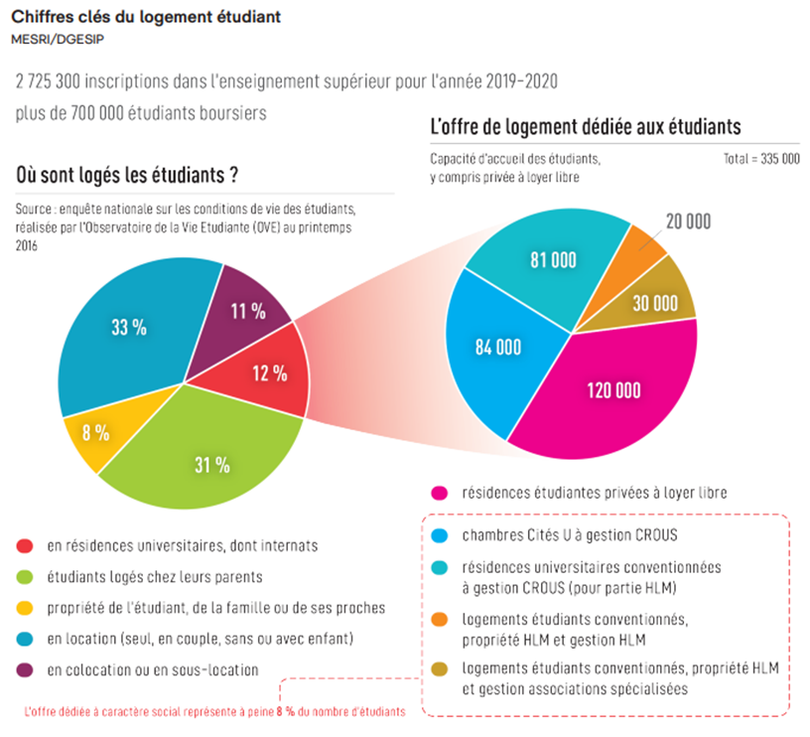
Contexte
Au cours de l’année 2019-2020, 2 725 300 étudiants étaient inscrits dans l’enseignement supérieur (MESRI). Les étudiants boursiers représentaient environ 26% de cette population (plus de 700 000 étudiants).
Sur les diagrammes ci-contre, on observe qu’en 2016, le parc privé et le domicile familial sont les principaux types de logement choisis par les étudiants pour se loger (plus de 60%).
L’offre de logement dédiée aux étudiants comptabilise 12% des étudiants. Ce chiffre est réduit à 8% pour l’offre à caractère social (hors résidences étudiantes privées), soit 3,25 fois moins que le nombre d’étudiants boursiers.
Les étudiants non boursiers font également face à des difficultés pour se loger et pourraient bénéficier de l’offre de logement à caractère social.

Slide 5
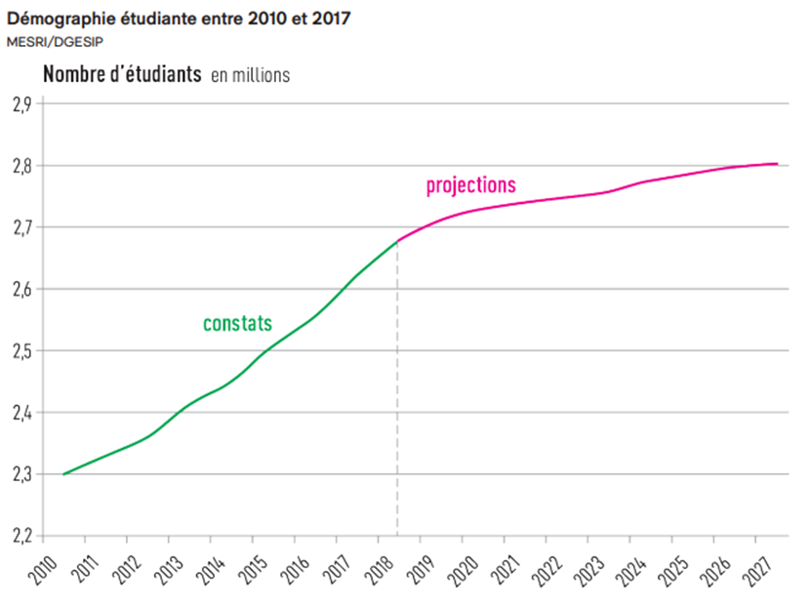
Contexte
Dans un contexte où la population étudiante ne cesse d’augmenter, le précédent gouvernement avait fixé l’objectif de construire 60 000 logements étudiants d’ici 2022. En 2021, cet objectif était loin d’être atteint avec seulement 36 000 logements réalisés.
Cet écart devrait d’autant plus se ressentir dans les années à venir avec une population étudiante en hausse qui devrait atteindre 2,8 millions d’individus en 2027 (MESRI).
Ce constat soulève la nécessité d’investir davantage pour augmenter cette offre. Cependant, il apparait nécessaire d’objectiver et de mesurer la valeur sociétale générée par la construction de ces logements afin de comprendre les raisons justifiant ces investissements. Cette mesure constitue l’objet de la présente étude.

Slide 6
L’évaluation socio-économique
Afin de répondre à cet enjeu, il convient de déterminer et mesurer les impacts socio-économiques émanant de la construction de logements sociaux étudiants en France, c’est-à-dire mettre à la fois en avant les coûts d’une telle construction mais aussi les bénéfices pour l’ensemble des parties prenantes sur la durée de vie des logements. Cet exercice, appelé évaluation socio-économique, repose sur une méthode éprouvée mêlant connaissances scientifiques et opérationnelles sur le sujet.
Des impacts :
Pour toutes les parties prenantes
De toutes natures
Sur le temps long
Bénéfices socio-économico-environnementaux :
Hausse de l’espérance de salaire
Coûts locatifs évités pour les étudiants,
Coûts évités finances publiques, etc.
Coûts socio-économico-environnementaux :
Investissement
Coûts d’exploitation
Afin d’être comparés, l’ensemble des coûts et des bénéfices sont exprimés dans une unité commune, l’unité monétaire
Les coûts et bénéfices du projet sont comparés aux coûts et bénéfices de la non-réalisation du projet (analyse contrefactuelle ou principe d’additionalité). Dans ce cas précis, il s’agit d’une situation sans logement social étudiant.
Permet le calcul d’un indicateur synthétique : le retour sur investissement socio-économico-environnemental, parfois appelé SROI

Slide 7
Cadre de l’étude 1/2
Cette étude est basée sur l’ensemble des logements sociaux étudiants en France métropolitaine. Bien que l’ensemble des données ne proviennent pas nécessairement d’une même année, le recueil de celles-ci a été élaboré avec soin afin de ne pas traiter des données trop anciennes (données comprises entre 2016 et 2021).
Il existe plusieurs types de logement étudiant existants en France présentant chacun des caractéristiques qui leur sont propres, notamment au niveau des profils d’étudiants accueillis mais aussi sur la nature des logements (niveau de service différent, localisation, date de construction, modèle financier…) :
Les Cités Universitaires : ces résidences, propriétés et sous gestion des CROUS, sont constituées de chambres traditionnelles (à partir de 9m² avec salles de bain et cuisine parfois communes) et de petits studios. Si les tarifs sont les plus bas du marché locatif étudiant, permettant ainsi l’accès au logement aux étudiants les plus précaires, certains de ces logements sont aujourd’hui obsolètes. La construction de nouvelles Cités U n’est plus d’actualité mais des programmes de réhabilitation sont en cours.
Les foyers étudiants : plutôt en priorité pour les jeunes actifs mais aussi accessibles pour les étudiants, ces foyers privés proposent des chambres individuelles, collectives ou des studios. Comme pour les Cités U, les cuisines et salles de bain sont souvent partagées. Les tarifs sont plus bas que pour des studios sur le parc privé mais plus élevés que les résidences et cités universitaires.
Les résidences étudiantes privées : les logements de ces résidences sont généralement plus modernes que les logements des Cités U. L’offre de services est très complète (laverie, linge, parking, salles de travail, salle commune, salle de sport…) mais ces résidences, qui ne sont pas conventionnées, n’ont pas une vocation sociale et proposent des loyers relativement onéreux.

Slide 8
Cadre de l’étude 2/2
Les résidences étudiantes conventionnées : on distingue 4 cas de figure dans cette catégorie :
Les résidences conventionnées, propriété et gestion CROUS
Les résidences conventionnées, propriété bailleur social et gestion CROUS
Les résidences conventionnées, propriété bailleur social et gestion association spécialisée (à but non lucratif)
Les résidences conventionnées, propriété bailleur social et gestion bailleur social (ex : Espacil)
Le niveau de service de ces résidences est de qualité avec des salles de travail, laveries, espaces étudiants, etc. à des prix en deçà du parc privé. La qualité de l’offre justifie des tarifs plus élevés qu’en Cité U.
Dans le cadre de notre étude, nous nous intéressons à ce dernier type de logement étudiant et en particulier aux 3 derniers cas de figure qui constituent le logement social étudiant (le modèle financier du CROUS en tant que propriétaire étant particulier).
A noter qu’il existe également des logements sociaux familiaux qui accueillent des étudiants, au sein d’immeubles qui ne sont pas des résidences étudiantes. Ces derniers sont utiles dans un contexte de sous-offre des résidences étudiantes par rapport à la demande et sont désormais plus accessibles depuis la loi ELAN malgré la forte mobilité des étudiants. Cependant, on ne retrouve pas l’avantage des résidences étudiantes, notamment en termes de services et d’échanges avec les autres étudiants.
Le périmètre de l’étude inclut ainsi les résidences étudiantes HLM appartenant à des bailleurs sociaux, gérées par ces mêmes bailleurs ou pas des organismes spécialisés (Crous ou autres). Par ailleurs, il est à noter que l’étude se concentre sur les logements sociaux étudiants individuels (studio/T1) uniquement.

Slide 9
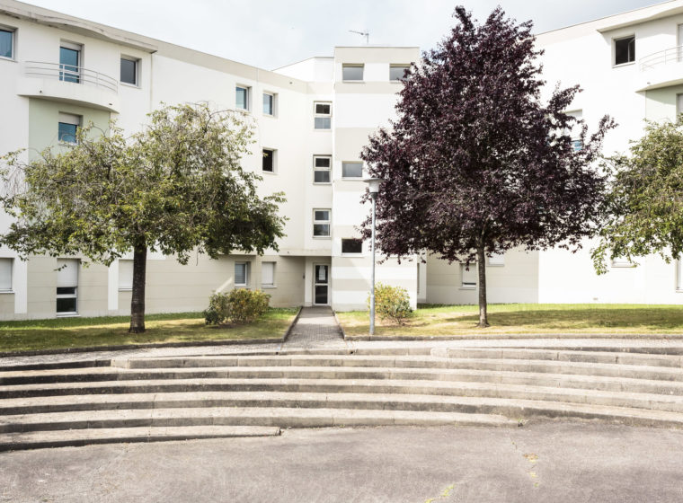
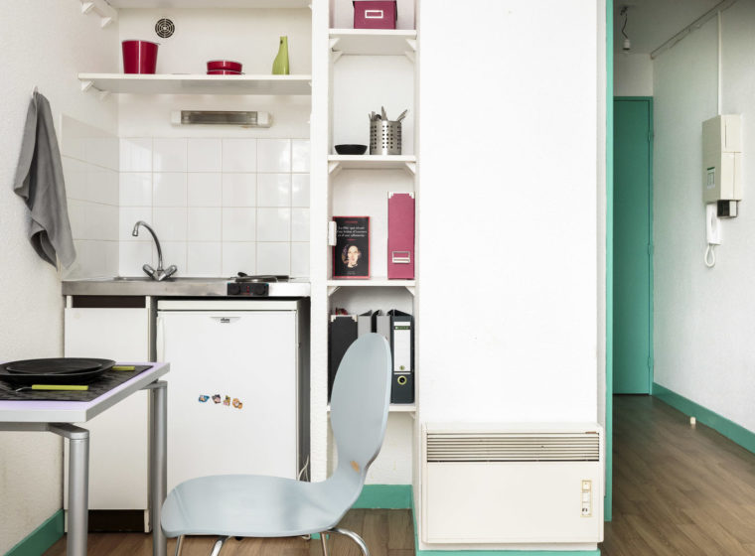
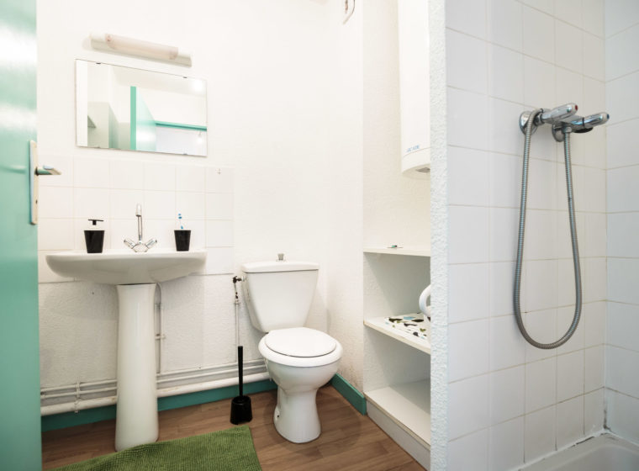
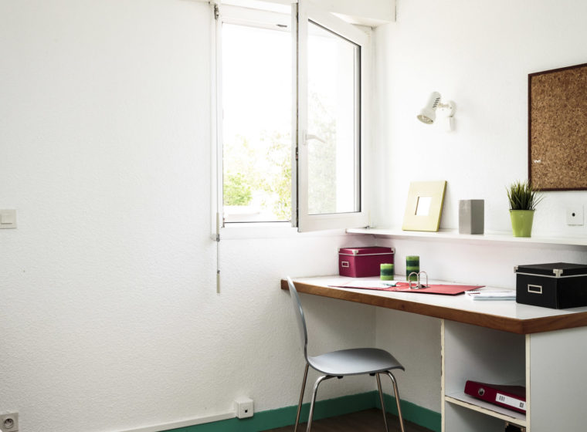
Exemple de résidence étudiante conventionnée
Résidence à Lorient de l’ESH Espacil – T1 18-24m²
Pour cette résidence :
Logements en priorités aux étudiants boursiers, alternants, apprentis, stagiaires et étudiants salariés… (critères de cotation propres à Espacil)
Services : laverie (3€), gestion de proximité, local vélo, parking…
Logements meublés : kitchenette, bureau, placard…
Située à quelques minutes des grandes écoles et du centre-ville de Lorient
Loyer mensuel à partir de 267€
Droit à l’APL
En fonction des résidences et des bailleurs sociaux, dispositifs PLS ou PLUS : plafond de revenus annuels de l’étudiant compris entre 20 966€ et 27 256€ hors IDF

Slide 10
Construction du contrefactuel : scénarios en l’absence de logement social étudiant
1
Scénario 1
Sans logement étudiant à vocation sociale, -8% de logements (MESRI 2019-2020). Parmi les 92% de logements restants :
Logement du privé (résidence étudiante privée, parc privé seul, en couple ou en coloc) → 55% des logements restants
Chez les parents → 35% des logements restants
Propriété de l’étudiant → 10% (situation peu crédible en contrefactuel pour un étudiant en logement social étudiant en option de projet)
On suppose alors les mêmes proportions en contrefactuel mais sans la 3ème option ci-dessus. On a ainsi (en ajustant) le contrefactuel suivant : sans logement social étudiant, les jeunes seraient dans le privé (60%) ou chez les parents (40%).
Contrefactuel : parc locatif privé
60 % des étudiants
2
Scénario 2
Contrefactuel : foyer familial
40 % des étudiants

Slide 11
1
Scénario 1
2
Scénario 2
Pour l’étudiant
Gains de pouvoir d’achat immédiats
Loyer (APL inclus) moindre
Charges moindres (internet, chauffage, laverie)
Bénéfices psychologiques
Meilleure intégration sociale dans la vie étudiante, détachement du foyer familial plus aisé
Logement en meilleur état, personnes clés pour la gestion des problèmes (gardien ou autre)
Moins de stress lié aux difficultés financières
Meilleure espérance de revenus pendant toute la vie active liée à une meilleure réussite scolaire, car :
Moindre nécessité de travailler en parallèle des études
Proximité avec campus (surtout en région)
Cadre/environnement : présence d’autres étudiants, des salles de travail…
Pour l’Etat
Coût public de construction du logement (subvention)
Coût public évité lié au logement (APL moindre)
Meilleure espérance de recettes fiscales découlant du meilleur revenu pdt la vie active (impôts, TVA…)
Pour la Société
Externalités sociales liées à une meilleure réussite scolaire (justice, santé, productivité…)
Pour l’étudiant
Coût d’hébergement (loyer et charges)
Bénéfices/coûts psychologiques
Meilleure intégration sociale dans la vie étudiante
Diminution du risque de conflits familiaux
Confort potentiellement moindre que chez les parents
Meilleure autonomie de l’étudiant
Meilleure espérance de revenus pendant toute la vie active liée à une meilleure réussite scolaire, car :
Proximité avec campus (surtout en région)
Cadre/environnement : présence d’autres étudiants, des salles de travail…
Pour l’Etat
Coût public de construction du logement (subvention)
Meilleure espérance de recettes fiscales découlant du meilleur revenu ci-dessus (impôts, TVA…)
Pour la Société
Externalités sociales liées à une meilleure réussite scolaire (justice, santé, productivité…)
Impacts socio-économiques identifiés
Contrefactuel : parc locatif privé
Contrefactuel : foyer familial
60 % des étudiants
40 % des étudiants

Slide 12
Synthèse des stratégies de monétarisation des impacts – scénario 1
Impact | Méthode proposée | Sources
Gains de pouvoir d’achat – loyer plus bas | Ampleur : Loyer en résidence étudiante : analyse région par région des loyers moyens (CC) dans les résidences conventionnées Crous et hors Crous (cf. annexes méthodologiques pour plus de détails) Loyer dans le parc privé : montant moyen HC région par région issus de 2 études ajoutée des charges moyennes dans le parc privé Loyers déduits des montants moyens d’aide au logement (APL) calculés en fonction des loyers dans chaque région Moyenne nationale de l’ampleur entre parc privé et logement social étudiant calculée sur les montants régionaux pondérés par les effectifs étudiants dans chaque région Monétarisation : directe | Loyers en résidence étudiante : sites des Crous, observatoires territoriaux du logement étudiant, exemples de résidences de bailleurs sociaux (Espacil, Fac Habitat…) Loyers parc privé → étude de LocService (2020) et étude de l’ANIL basée sur les résultats des observatoires locaux des loyers (2020) Charges dans le parc privé : Agence nationale de contrôle du logement social (2020) Estimations des APL : simulations réalisées sur le site de la CAF Effectifs étudiants par région : Atlas INSPE (effectifs 2019-2020)
Aides au logement publiques évitées | Montants moyens des aides au logement calculés pour chaque région pour les studios étudiants conventionnés et les studios dans le parc privé Moyenne nationale de l’ampleur entre les logements calculée sur les montants régionaux pondérés par les effectifs étudiants de chaque région | Estimations des APL : simulations réalisées sur le site de la CAF Effectifs étudiants par région : Atlas INSPE (effectifs 2019-2020)
Réussite scolaire – meilleure espérance de revenu | Taux de réussite des étudiants en licence en 3 ans par origine sociale (enquête MESRI) Taux de réussite des masters pas influencés par l’origine sociale (voir enquête master MESRI) Etudiant potentiellement diplômé tous les 3 ans dans un logement étudiant pendant 30 ans (dépend du taux de réussite) Ampleur : 80% (hypothèse) de l’écart de réussite en licence entre étudiants d’origine sociale assez défavorisée et très favorisée vs taux de réussite national des étudiants d’origine assez défavorisée Monétarisation : valeurs du diplôme de licence (Bac+2 + Bac+3) en 3 ans → cf. annexe avec un article qui modélise la survaleur pour les individus (revenus), pour l’Etat (recettes fiscales) et la Société (externalités sociales) lié à un niveau d’études supérieur | Taux de réussite -> enquête MESRI : https://www.enseignementsup-recherche.gouv.fr/sites/default/files/2021-11/nf-sies-2021-24-15115.pdf « Les bénéfices socio-économiques des diplômes du supérieur ». A. Chéron & P. Courtioux. EDHEC Business School. (mai 2018). Rapport Quinet (2019) – Guide de l’évaluation des investissement immobiliers de l’Etat dans le domaine de la recherche et de l’enseignement supérieur
Réussite scolaire – meilleure espérance de recettes fiscales
Réussite scolaire – externalités sociales
Bénéfices psychologiques | Impact qualitatif
Coût public de construction | Coût moyen de construction d’un logement social étudiant (hors construction Crous mais possiblement en gestion Crous) : moyenne des coûts moyens par logement HLM OPH, logement HLM ESH, logement autres → 89 125 € Taux moyen de subvention pour les différents organismes HLM (OPH, ESH…) → 11,5% Les coûts publics sont majorés de 1,25 conformément aux recommandations de France Stratégie (COFP + PFRFP) | Données fournies par la Fédération Nationale des Entreprises de l’Habitat Social

Slide 13
Synthèse des stratégies de monétarisation des impacts – scénario 2
Impact | Méthode proposée | Sources
Coûts d’hébergement | Ampleur : Loyer en résidence étudiante : analyse région par région des loyers moyens (CC) dans les résidences conventionnées Crous et hors Crous (cf. annexes méthodologiques pour plus de détails) Loyer chez les parents : 0€ (hypothèse que le logement familial est le même dans les 2 cas donc pas de surcoût en contrefactuel) Loyers déduits des montants moyens d’aide au logement (APL) calculés en fonction des loyers dans chaque région Moyenne nationale de l’ampleur entre chez les parents et logement social étudiant calculée sur les montants régionaux pondérés par les effectifs étudiants dans chaque région Monétarisation : directe | Loyers en résidence étudiante : sites des Crous, observatoires territoriaux du logement étudiant, exemples de résidences de bailleurs sociaux (Espacil, Fac Habitat…) Estimations des APL : simulations réalisées sur le site de la CAF Effectifs étudiants par région : Atlas INSPE (effectifs 2019-2020)
Réussite scolaire – meilleure espérance de revenu | Taux de réussite des étudiants en licence en 3 ans par origine sociale (enquête MESRI) Taux de réussite des masters pas influencés par l’origine sociale (voir enquête master MESRI) Etudiant potentiellement diplômé tous les 3 ans dans un logement étudiant pendant 30 ans (dépend du taux de réussite) Ampleur : 80% (hypothèse) de l’écart de réussite en licence entre étudiants d’origine sociale assez défavorisée et très favorisée vs taux de réussite national des étudiants d’origine assez défavorisée Monétarisation : valeurs du diplôme de licence (Bac+2 + Bac+3) en 3 ans → cf. annexe avec un article qui modélise la survaleur pour les individus (revenus), pour l’Etat (recettes fiscales) et la Société (externalités sociales) lié à un niveau d’études supérieur | Taux de réussite -> enquête MESRI : https://www.enseignementsup-recherche.gouv.fr/sites/default/files/2021-11/nf-sies-2021-24-15115.pdf « Les bénéfices socio-économiques des diplômes du supérieur ». A. Chéron & P. Courtioux. EDHEC Business School. (mai 2018). Rapport Quinet (2019) – Guide de l’évaluation des investissement immobiliers de l’Etat dans le domaine de la recherche et de l’enseignement supérieur
Réussite scolaire – meilleure espérance de recettes fiscales
Réussite scolaire – externalités sociales
Bénéfices et coûts psychologiques | Impact qualitatif
Meilleure autonomie | Impact qualitatif
Coût public de construction | Coût moyen de construction d’un logement social étudiant (hors construction Crous mais possiblement en gestion Crous) : moyenne des coûts moyens par logement HLM OPH, logement HLM ESH, logement autres → 89 125 € Taux moyen de subvention pour les différents organismes HLM (OPH, ESH…) → 11,5% Les coûts publics sont majorés de 1,25 conformément aux recommandations de France Stratégie (COFP + PFRFP) | Données fournies par la Fédération Nationale des Entreprises de l’Habitat Social

Slide 14
1
Scénario 1
2
Scénario 2
Pour l’étudiant
Gains de pouvoir d’achat immédiats
Loyer (APL inclus) moindre
Charges moindres (internet, chauffage, laverie)
Bénéfices psychologiques
Meilleure intégration sociale dans la vie étudiante, détachement du foyer familial plus aisé
Logement en meilleur état, personnes clés pour la gestion des problèmes (gardien ou autre)
Moins de stress lié aux difficultés financières
Meilleure espérance de revenus pendant toute la vie active liée à une meilleure réussite scolaire, car :
Moindre nécessité de travailler en parallèle des études
Proximité avec campus (surtout en région)
Cadre/environnement : présence d’autres étudiants, des salles de travail…
Pour l’Etat
Coût public de construction du logement (subvention)
Coût public évité lié au logement (APL moindre)
Meilleure espérance de recettes fiscales découlant du meilleur revenu pdt la vie active (impôts, TVA…)
Pour la Société
Externalités sociales liées à une meilleure réussite scolaire (justice, santé, productivité…)
Pour l’étudiant
Coût d’hébergement (loyer et charges)
Bénéfices/coûts psychologiques
Meilleure intégration sociale dans la vie étudiante
Diminution du risque de conflits familiaux
Confort potentiellement moindre que chez les parents
Meilleure autonomie de l’étudiant
Meilleure espérance de revenus pendant toute la vie active liée à une meilleure réussite scolaire, car :
Proximité avec campus (surtout en région)
Cadre/environnement : présence d’autres étudiants, des salles de travail…
Pour l’Etat
Coût public de construction du logement (subvention)
Meilleure espérance de recettes fiscales découlant du meilleur revenu ci-dessus (impôts, TVA…)
Pour la Société
Externalités sociales liées à une meilleure réussite scolaire (justice, santé, productivité…)
41,9 k€
26,7 k€
Résultats sur 30 ans pour 1 logement social étudiant construit
Non quantifié
Non quantifié
38,9 k€
38,9 k€
12,8 k€
41,4 k€
12,8 k€
5,2 k€
12,4 k€
41,4 k€
12,4 k€
Contrefactuel : parc locatif privé
Contrefactuel : foyer familial
VAN = 112 k€
VAN = 38 k€
60 % des étudiants
40 % des étudiants

Slide 15
Récapitulatif des bénéfices et des coûts agrégés sur 30 années pour 1 logement construit
Acteur | Coût | Valeur actualisée
 | Coûts de construction (subvention) | 12,8 k€
 | Coûts locatifs supplémentaires | 0,7 k€
Acteur | Bénéfice | Valeur actualisée
 | APL évitées | 3,1 k€
 | Gains espérance de revenu durant la vie active de l’étudiant | 38,9 k€
 | Recettes fiscales sur la durée de vie active | 41,4 k€
 | Externalités sociales | 12,4 k€
Total coûts | 13,5 k€
Total Gains | 95,8 k€
VAN socio-économique | 82,3 k€
SROI (€ générés pour 1 € dépensé) | 7,08
Code couleur acteur
Etat
Etudiants
Société

Slide 16
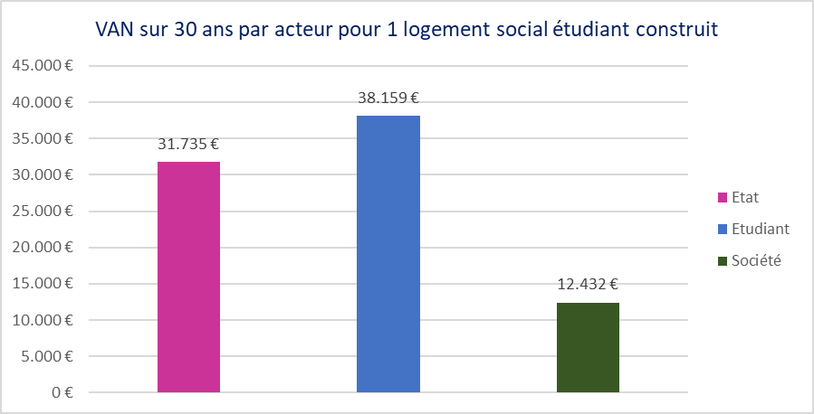
Bilan par acteur
Le bilan socio-économique par acteur sur 30 ans montre que les étudiants sont les principaux bénéficiaires de la construction d’un logement social étudiant. Ce résultat s’explique par les bénéfices de long terme générés par le logement social étudiant qui contribue à améliorer les conditions de vie des étudiants, leur donnant les meilleures chances d’obtenir leur diplôme et d’augmenter ainsi leur espérance de revenu tout au long de leur carrière.
L’impact agrégé à court terme en matière de dépenses de loyer est négligeable, car l’alternative crédible de rester dans le domicile familial permettrait d’éviter un coût locatif à l’étudiant. Toutefois, le logement social permet de réaliser des économies par rapport au parc privé pour les étudiants préférant quitter le foyer parental.
On observe également que malgré le coût public à court terme (via les subventions pour soutenir la construction des logements), la valeur nette pour l’Etat à long terme est largement positive (plus de 31 k€ par logement). Cela s’explique majoritairement par les recettes fiscales associées à une espérance de revenu plus grande pour l’étudiant durant sa carrière, mais aussi par les économies en termes d’aide au logement qui sont moindres par rapport au parc privé.
A noter que l’impact des logements sociaux étudiants est aussi positif pour la Société en général, à travers les bénéfices liés à une meilleure éducation de la population.

Slide 17
Perspectives sur l’objectif du plan “60 000 logements étudiants”
Tel qu’évoqué précédemment, le plan “60 000 logements étudiants” annoncé par le gouvernement d’Edouard Philippe en 2018 n’a pas été totalement réalisé avec 24 000 logements encore manquants en 2021.
Pour un même niveau de subvention (soit 11,5% du montant moyen s’élevant à plus de 89 000 € par logement), la production de 24 000 logements sociaux étudiants :
Coûterait à l’Etat à court terme près de 246 M€ en subventions
Génèrerait à long terme sur 30 ans une création nette de valeur de l’ordre de 1,98 Md€ dont :
Plus de 761 M€ pour l’Etat, soit 3,1 fois plus que le montant investi pour la construction.
916 M€ pour les étudiants
En d’autres termes, il faudrait une subvention à hauteur de 76 685 € par logement social étudiant pour que la création nette de valeur socio-économique à long terme soit nulle. En deçà de ce montant, la construction génère des bénéfices nets au global.
Du point de vue du budget de l’Etat à long terme, il faudrait une subvention de l’ordre de 35 637 € par logement social étudiant pour obtenir une création nette de valeur nulle pour l’Etat. En deçà, les finances publiques génèrent un bénéfice net à long terme.
A titre de comparaison, le montant moyen de subventions publiques allouées à la construction de logements sociaux étudiants s’élève actuellement à 10 249 € par logement.

Slide 18
Annexes méthodologiques

Slide 19
Estimation de l’impact sur les coûts de construction
La construction de logements sociaux étudiants implique des coûts généralement répartis dans le temps. Cependant, le programme financier est défini bien en amont de la livraison par le constructeur et le gestionnaire. Le constructeur supporte en premier ces coûts en finançant l’opération avec ses fonds propres, des subventions publiques et majoritairement un prêt PLS (parfois PLUS) sur 40 voire 60 années.
Le loyer financier payé par l’étudiant (ou parfois redevance) est déterminé avant la livraison du logement et servira d’une part au remboursement de l’emprunt du constructeur via le paiement du gestionnaire et de l’autre au financement des provisions des travaux, entretien et frais de gestion de la résidence.
Dans le cadre de cette étude, on suppose alors que le bilan économique du gestionnaire mais aussi du propriétaire se retrouvent in fine au moins à l’équilibre (le gestionnaire reçoit les loyers et paie le propriétaire avec ces loyers ; le propriétaire finance la construction et rembourse in fine son investissement avec les paiements du gestionnaire, il supporte également les coûts d’entretien et de gestion). Ainsi, les flux financiers sont des transferts à somme nulle et sont comptabilisés uniquement les loyers payés par les étudiants (cf. impact sur les loyers) et les subventions de l’Etat pour la construction qui ne seront pas récupérées par les pouvoirs publics.
A partir des données de coûts moyens par logement construit par constructeur, fournies par la Fédération Nationale des Entreprises de l’Habitat Social, et des montants de subventions moyens, on estime le montant moyen tous constructeurs confondus du coût et en particulier du coût public (subvention). On obtient alors :
Le montant moyen des subventions par logement social étudiant s’élève ainsi à 10 249 €. Par ailleurs, conformément aux recommandations de France Stratégie, une majoration de 25% doit être appliquée aux dépenses et recettes publiques. Ce taux comprend à la fois le coût d’opportunité des fonds publics (COFP = 20%) ainsi que le prix fictif de rareté des fonds publics (PFRFP = 5%). On obtient ainsi un montant moyen de subvention (majoré) de 12 812 € / logement.
Données basées sur les logements agréés en 2021 | € / logement | % prêts | % subventions | % fonds propres
Montant moyen global | 89 125 € | 83,7 % | 11,5 % | 4,8 %

Slide 20
Estimation de l’impact sur les loyers 1/3
Afin d’estimer le montant des loyers moyens des logements étudiants dans les différents régions, les offres de logements sur les sites des différents Crous (pour les résidences conventionnées dont certaines sont propriété HLM) ont été recroisés avec les premières études des observatoires territoriaux du logement étudiant et quelques exemples de logements sociaux étudiants proposés par des bailleurs sociaux et des associations à but non lucratif (Espacil, Fac Habitat…).
Ce travail a été réalisé pour 31 villes de France représentatives de l’ensemble des 13 régions (indiquées sur la carte ci-contre).
Pour chaque ville, les tarifs minimum et maximum ont été identifiés pour des logements conventionnés Crous (16-25m²) et des logements conventionnés HLM hors Crous (14-27m²). Le montant moyen retenu pour chaque ville correspond à la moyenne de ces intervalles.
Ensuite, un loyer moyen est déterminé pour chacune des régions, à partir de la moyenne des loyers moyens des villes appartenant à la région.
A ces loyers sont déduits des montants moyens d’APL estimés sur le site de la CAF pour la principale ville de chaque région.
On obtient ainsi le montant annuel d’un loyer moyen net des aides publiques dans chaque région pour un logement social étudiant.
Ces montants constituent également les coûts d’hébergement dans le scénario 2 par rapport à une situation dans laquelle l’étudiant vivrait au sein de son domicile familial.
Lille
Le Havre
Amiens
Caen
Rouen
Reims
Nancy
Strasbourg
Brest
Rennes
Paris
Le Mans
Orléans
Angers
Nantes
Tours
Dijon
Clermont
Lyon
St Etienne
Grenoble
Bordeaux
Bayonne
Montpellier
Nice
Pau
Toulouse
Marseille
Toulon
Bastia
Corte

Slide 21
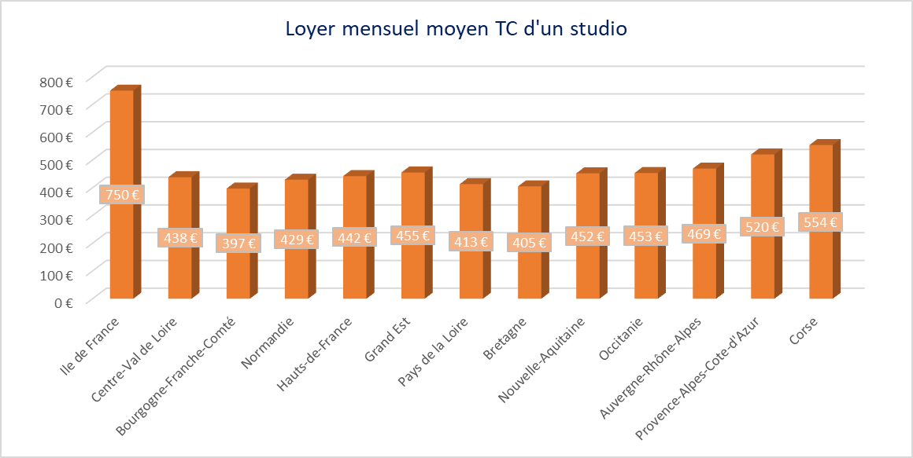
Estimation de l’impact sur les loyers 2/3
Dans un second temps, les coûts locatifs dans le parc privé sont estimés. Il s’agit également ici d’une analyse régionale réalisée à partir de deux études.
La première a été réalisée par LocService* à partir des 50 000 demandes de location sur leur site en 2020. Elle couvre 43 villes en France dans les 13 régions métropolitaines.
La seconde étude provient de l’Agence nationale pour l’information sur le logement (ANIL)** et se base sur les résultats des observatoires locaux des loyers en 2020. Elle couvre 35 villes en France dans les 13 régions de la métropole. Cependant, cette étude fournit des estimations hors charges (locatives et autres). Dans la mesure où la première étude comptabilise les charges et que les tarifs des logements sociaux étudiants comprennent généralement les charges (eau, internet, parfois électricité et chauffage), nous les ajoutons à la 2nde étude en se basant sur le montant moyen des charges dans le parc privé (locatives, énergie, eau) s’élevant à 2,6€/m² en 2013 soit 2,81€/m² en €2020. On suppose une surface moyenne de 21m².
Les 2 études ne contenant pas nécessairement les mêmes villes, nous choisissons d’utiliser les 2 de manière complémentaire et calculons des loyers moyens toutes charges comprises pour chaque région, présentés ci-contre.
Comme pour les loyers des logements sociaux étudiants, nous déduisons aux loyers des montants moyens d’aide au logement, généralement plus élevés du fait de loyers plus onéreux.
*Etude de LocService : https://www.locservice.fr/actualites/les-chiffres-cles-du-logement-etudiant-en-france-en-2020-6198.html
**Etude de l’ANIL : https://www.anil.org/fileadmin/ANIL/Etudes/2022/observation_2020_loyers_parc_prive_oll.pdf

Slide 22
Estimation de l’impact sur les loyers 3/3
L’estimation des loyers moyens dans chaque région permet de calculer la différence en termes de coût locatif pour un étudiant dans un logement social étudiant par rapport au parc privé. En supposant que la durée de vie d’un logement social étudiant est de 30 ans, le différentiel de loyer payé est actualisé sur l’ensemble de cette durée au taux d’actualisation recommandé par France Stratégie, soit 3,2%.
La valeur actualisée de la différence entre loyer en logement social étudiant et loyer dans le parc privé est ainsi calculée pour chacune des régions (loyer déduit des aides au logement).
La carte ci-contre présente les coûts locatifs évités (actualisés) pour les étudiants pour un logement sur ses 30 années de vie. Ces coûts évités sont en différentiel par rapport au parc privé et sont présentés par région dans les encadrés marrons.
On observe ainsi que le logement social étudiant est toujours plus bénéfique pour l’étudiant en termes de loyer quelque soit la région. Par ailleurs, certaines régions font face à des prix élevés dans le parc privé, rendant la construction de logements sociaux étudiants davantage cruciale et bénéfique, en particulier en Ile-de-France mais aussi dans d’autres régions comme la Corse et en PACA.
Une moyenne nationale de ces valeurs est obtenue en pondérant sur le nombre d’étudiants dans chaque région. Ces effectifs étudiants sont basés sur l’Atlas INSPE de l’année 2019-2020 et permet de tenir compte des disparités de population étudiante entre les régions. La région Ile-de-France comptabilise par exemple près de 27% de la population étudiante contre 0,2% en Corse.
France métropole
26 747 €
13 573 €
8 635 €
64 408 €
12 824 €
5 589 €
5 505 €
10 173 €
7 570 €
19 798 €
14 806 €
14 224 €
24 840 €
26 319 €

Slide 23
Estimation de l’impact sur les aides publiques au logement
Les logements étudiants conventionnés sont éligibles à l’aide personnalisée au logement (APL). Cette aide a des montants différents variant en fonction des niveaux de loyer, de la localisation et d’autres paramètres. Dans le parc privé, les logements choisis par les étudiants sont généralement éligibles à l’APL dont les montants tendent à être plus élevés qu’en logement social étudiant du fait de niveaux de loyer plus importants. De ce fait, un étudiant en logement social étudiant recevra moins d’APL que dans un logement privé, ce qui constitue un coût évité pour l’Etat que nous estimons ici.
Afin d’estimer cet impact, des simulations ont été réalisées sur le site de la CAF pour 2 différents types de logement : studio Crous conventionné (hors chambre U, ce type de logement est le plus semblable au logement social étudiant sur le site de la CAF) et studio privé. On suppose un profil étudiant boursier sans revenu, seul sans enfant. Cette estimation se base sur les villes principales de chaque région : Paris (IDF), Orléans (Centre-Val de Loire), Dijon (Bourgogne-Franche-Comté), Rouen (Normandie), Lille (Hauts-de-France), Strasbourg (Grand Est), Nantes (Pays de la Loire), Rennes (Bretagne), Bordeaux (Nouvelle-Aquitaine), Toulouse (Occitanie), Lyon (Auvergne-Rhône-Alpes), Marseille (PACA) et Ajaccio (Corse).
L’APL dans un logement étudiant conventionné (studio) est compris entre 169 € et 268 € mensuel. Dans un logement du parc privé, ce montant se situe entre 227 € et 268 € mais s’élève en majorité à 231 €.
On ne trouve pas de gains nets en Ile-de-France (autant d’APL dans les deux types de logement). En revanche, un logement social étudiant conventionné en Bourgogne-Franche-Comté permet d’éviter plus de 17 000 € (majoré) sur 30 ans à l’Etat par rapport à un logement du parc privé.
Dans la même logique que pour l’impact sur les loyers des étudiants, une moyenne nationale est calculée pour un logement social étudiant conventionné par rapport au parc privé (scénario 1) en pondérant par le nombre d’étudiants dans chaque région.
A noter que l’on ne considère pas cet impact dans le scénario 2 (au sein du domicile familial en contrefactuel) car le niveau de perte de l’APL pour le foyer familial lorsque le jeune quitte le domicile pour s’installer dans un logement étudiant est trop incertain et variable d’un foyer à l’autre. Ainsi, l’ampleur finale de cet impact est égale à la moyenne nationale calculée ci-dessus multipliée par la probabilité du scénario 1 contrefactuel (soit 60%). Un mécanisme similaire est appliqué pour l’ensemble des impacts : l’ampleur de l’impact est mesuré pour chaque scénario, puis un impact global est calculé basé sur la probabilité de chacun des scénarios.

Slide 24
Estimation de l’impact sur la réussite en licence : mécanismes 1/2
Pour bien comprendre le mécanisme derrière l’impact du logement social étudiant sur les chances de réussite dans l’enseignement supérieur, il convient de distinguer les 2 scénarios étudiés :
1) Logement social étudiant vs parc privé
Le logement social étudiant présente 3 avantages par rapport au parc privé susceptibles d’augmenter les chances de réussite pour l’étudiant :
Loyer plus bas :
Dans la mesure où le pouvoir d’achat de l’étudiant augmente, cela entraine une nécessité moindre de travailler à côté des études. D’après l’observatoire de la vie étudiante*, les étudiants vivant en résidence universitaire travaillent moins à côté de leurs études (26% contre 33,4% des cohabitants et 33,9% des étudiants dans le parc privé). On observe ainsi que les résidences étudiantes permettent de diminuer le recours à un travail.
Le lien entre le travail étudiant et la réussite a été amplement étudié par la littérature académique. De nombreux auteurs établissent un lien causal négatif entre le travail étudiant et leur réussite surtout à partir d’un seuil établi d’environ 15h à 20h de travail hebdomadaire. Les auteurs Pike et al. (2008) ainsi que Dundes et al. (2006), Orszag, Orszag and Whitmore (2001), Kuh et al. (2007) établissent par exemple un écart de réussite significatif entre les personnes travaillant 20h et plus et celles travaillant moins. Par ailleurs l’OVE souligne que 31% des étudiants travaillant affirment que leur travail a un impact négatif sur leur résultat d’études et jusqu’à 45% indiquent que ce travail est une source de stress et de tension. L’enquête observe également que les étudiants de milieux défavorisés travaillent plus que les autres (34,5% contre 30,1% des étudiants enfants de cadre). Bien que les étudiants en résidence (notamment en logement social étudiant) continuent généralement de travailler, le niveau de loyer plus bas permet de diminuer le nombre d’heures nécessaires pour financer leurs études, particulièrement dans les régions hors Ile-de-France. Dans la mesure où le travail étudiant a un effet négatif avéré sur les chances de réussite, on peut ainsi affirmer que le logement social étudiant contribue à diminuer les écarts de chance de réussite entre les étudiants de catégories défavorisée et favorisée.
Proximité des campus :
En Ile-de-France, l’offre de formation est si importante que les priorités de certains bailleurs sociaux en matière de localisation ne reposent pas sur la proximité directe avec des écoles mais surtout sur l’offre de transport autour de la résidence. D’autres bailleurs cherchent à construire leurs résidences à moins de 30 minutes d’un site universitaire. On devrait ainsi obtenir des temps de trajet similaires au parc privé. Cependant, la proximité avec des campus est plus envisageable dans le reste de la France. On peut penser qu’un étudiant se logeant dans le privé va plus ou moins s’approcher des campus en fonction de ses ressources financières. Les résidences étudiantes HLM ont ainsi un rôle à jouer en région pour rapprocher les étudiants précaires des campus et ainsi rééquilibrer les temps de trajet avec les étudiants issus d’un milieu plus favorisé. Kobus et al. (2015) montre par ailleurs dans une étude réalisée aux Pays-Bas une diminution forte et statistiquement significative des notes moyennes des étudiants avec le temps de trajet. On assiste ainsi à un rééquilibrage des chances de réussite permises par le logement social étudiant.
Cadre de vie :
L’environnement de l’étudiant joue également son importance. Les résidences étudiantes mettent à disposition des services et des logements adaptés à la vie étudiante (bureaux, salles de travail, laverie, foyer étudiant…), et en bon état, ce qui n’est pas toujours le cas des logements du parc privé. Une étude sud-africaine (Magedi & Rakgogo, 2022) met en avant de plus grandes chances de réussite pour les étudiants vivant dans des résidences sur le campus. Si les résidences étudiantes en France ne sont pas nécessairement dans les campus, ces études expliquent que la raison de tels résultats repose notamment sur l’environnement des résidences étudiantes dédié à l’apprentissage ainsi que sur de meilleures relations sociales avec les autres étudiants, ce qui s’appliquent également pour les logements sociaux étudiants en France, favorisant également les chances de réussite des étudiants.
*Etude de l’OVE (2020) : http://www.ove-national.education.fr/wp-content/uploads/2021/12/Fiche-CDV2020-Activite-remuneree.pdf

Slide 25
Estimation de l’impact sur la réussite en licence : mécanismes 2/2
2) Logement social étudiant vs domicile familial
Le logement social étudiant présente 2 avantages par rapport au domicile familial susceptibles d’augmenter les chances de réussite pour l’étudiant :
Proximité des campus :
En Ile-de-France, l’offre de formation est si importante que les priorités de certains bailleurs sociaux en matière de localisation ne reposent pas sur la proximité directe avec des écoles mais surtout sur l’offre de transport autour de la résidence. D’autres bailleurs cherchent à construire leurs résidences à moins de 30 minutes d’un site universitaire. Cependant, le domicile familial se situe bien plus loin en moyenne (47 minutes de trajet d’après l’OVE, contre 30 minutes pour ces bailleurs sociaux). L’enquête de l’OVE montre également que parmi les étudiants issus des catégories populaires, 29% vivent dans le privé et 37,6% chez leurs parents contre seulement 30,1% pour les étudiants issus des catégories supérieures qui vivent en majorité dans le privé (34,2%). Cela signifie que ces derniers vivent en moyenne plus près des universités et subissent donc moins des temps de trajet longs qui représentent un coût d’opportunité important durant lequel l’étudiant ne peut étudier ainsi qu’une source de fatigue supplémentaire. Kobus et al. (2015) montre par ailleurs dans une étude réalisée aux Pays-Bas une diminution forte et statistiquement significative des notes moyennes des étudiants avec le temps de trajet. On assiste ainsi à un rééquilibrage des temps de trajet entre les catégories socio-économiques permis par le logement social étudiant (particulièrement en région, cf. slide précédent) et donc des chances de réussite.
Cadre de vie :
Tout comme le scénario 1, l’environnement de l’étudiant joue également son importance. Les résidences étudiantes mettent à disposition des services et des logements adaptés à la vie étudiante (bureaux, salles de travail, laverie, foyer étudiant…) ce qui n’est pas le cas au sein du domicile familial bien que le confort puisse être plus important. Une étude sud-africaine (Magedi & Rakgogo, 2022) met en avant de plus grandes chances de réussite pour les étudiants vivant dans des résidences sur le campus. Si les résidences étudiantes en France ne sont pas nécessairement dans les campus, ces études expliquent que la raison de tels résultats repose notamment sur l’environnement des résidences étudiantes dédié à l’apprentissage ainsi que sur de meilleures relations sociales avec les autres étudiants. Timmons (2014) montre notamment dans une étude que le niveau d’esprit critique était plus faible chez des étudiants qui vivent avec leurs parents et restent moins avec des amis par rapport aux autres étudiants. Ces raisonnements relatifs à l’environnement de l’étudiant s’appliquent également pour les logements sociaux étudiants en France, et sont aussi à l’origine de plus grandes chances de réussite des étudiants.

Slide 26
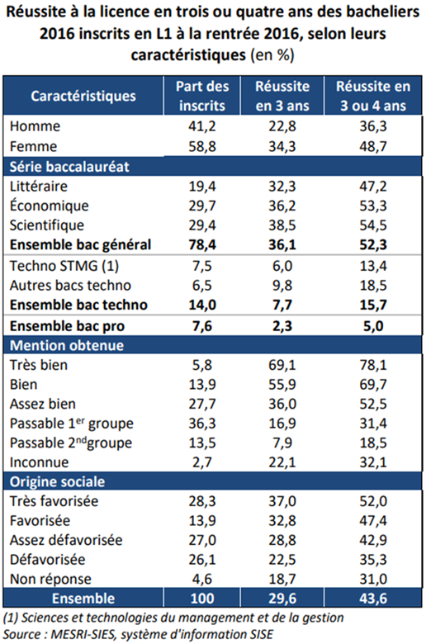
Estimation de l’impact sur la réussite en licence : calculs
Une étude du MESRI (voir ci-contre) montre que les taux de réussite en licence sont variables en fonction de l’origine socio-économique des étudiants. En revanche, ce facteur n’influence pas de manière significative les chances de réussite en master. Nous avons pu voir ci-avant que les logements sociaux étudiants réduisent les inégalités des chances en proposant des logements accessibles (diminuant le besoin de travailler à côté des études), à proximité des campus ou des transports et avec un cadre de vie adaptée à l’étudiant, ce qui n’est pas le cas du parc privé et du domicile familial (pour lequel les étudiants défavorisés ont plus recours). Il parait ainsi clair que le logement social étudiant permet de réduire significativement l’écart de réussite entre les étudiants des catégories défavorisées et favorisées.
L’estimation quantifiée de cette réduction d’écart est rendue complexe dans la mesure où il n’existe pas, à notre connaissance, de recherches académiques permettant de mesurer l’impact des résidences étudiantes sur les chances d’obtention de diplôme. A partir des mécanismes décrits ci-avant s’appuyant sur la littérature académique, nous posons l’hypothèse d’une réduction de l’écart entre les taux de réussite en licence en 3 ans de l’ordre de 80%, et en particulier :
Une réduction de 80% de la différence entre les taux de réussite des étudiants d’origine assez défavorisée et des étudiants d’origine très favorisée, par rapport aux scénarios 1 et 2 (« assez défavorisée » car étudiants au profil différent – boursiers et non boursiers)
A noter que nous ne supposons pas une réduction de l’écart de l’ordre de 100% car le logement étudiant ne peut effacer l’ensemble des inégalités des chances (meilleure éducation des parents dans les classes favorisées plus susceptibles d’aider un étudiant pendant ses études, meilleur réseau pour trouver des stages cohérents avec les études, meilleures ressources – matériel, professeur particulier…)
On obtient ainsi en contrefactuel un taux de réussite de 28,8%. Avec le logement social étudiant (situation réelle), les chances de réussite pour les étudiants sont de 28,8% + (37% - 28,8%) x 80% = 35,4%. On observe ainsi le « rattrapage » de la catégorie assez défavorisée sur la catégorie d’étudiants très favorisée. A noter que l’on ne suppose pas que les étudiants sont issus de la classe défavorisée. En effet, les entretiens menés avec des professionnels du secteur du logement social ont montré que les résidences HLM étudiantes n’accueillent pas majoritairement des étudiants boursiers. Les conditions de ressources (PLS ou PLUS) basées sur le revenu de l’étudiant, et non des parents, rendent possible l’accès à des étudiants non-boursiers et le niveau des loyers est tout de même plus élevé que dans les Cités U du CROUS à vocation très sociale. On observe ainsi des profils plutôt variés. Cependant, on peut penser que les classes favorisées auront plutôt recours au parc privé. On suppose donc que ce sont généralement plutôt des étudiants assez défavorisés qui ont recours au logement social étudiant.

Slide 27
Estimation de l’impact sur la réussite en licence : valeur du diplôme
La monétarisation de l’impact sur la réussite en licence est réalisée à partir de la valeur du diplôme.
Arnaud Chéron, directeur du Pôle de recherche en économie de l’EDHEC, et Pierre Courtioux, chercheur au sein de ce même pôle, ont estimé des valeurs de diplôme pour différents niveaux (de Bac +2 à Bac +8) et différentes formations (école de commerce, d’ingénieur, université), travaux à la base des recommandations du rapport Quinet 2019 pour France Stratégie sur l’évaluation socio-économique des investissements du secteur de l’Enseignement Supérieur et de la Recherche
Ces valeurs comprennent :
L’impact du diplôme sur la rémunération de l’étudiant tout au long de la carrière (prend en compte l’impact sur l’accès à l’emploi et le chômage pendant la carrière)
Les retombées fiscales pour l’Etat (impact sur les charges sociales, l’IR, la consommation et donc la TVA collectée, etc.)
Les externalités sociales du capital humain (effets externes de l'éducation sur la santé, le taux de criminalité, la dissémination de l'information informelle, les effets d'entrainement, etc.)
Exemple : valeur d’un diplôme niveau Bac +3 par rapport à un diplôme niveau Bac +2 = 114 966 €
Gains de revenu pour la personne diplômée : 46 045 €
Gains socio-fiscaux (cotisations sociales, impôt sur le revenu, TVA) : 53 016 €
Externalités sociales : 15 905 €
Interprétation de la valeur 114 966 € : c’est la valeur supplémentaire que génère l’obtention d’un Bac+3, par rapport à un Bac+2, sur l’ensemble de la durée de vie active de la personne
On applique alors la valeur du diplôme en licence par rapport au niveau Bac aux taux de réussite en licence pour chaque situation (logement social étudiant conventionné, contrefactuels) et obtenons ainsi un gain de valeur pour l’étudiant, l’Etat et la Société issu du logement social étudiant.
Plus de détails sur la valeur du diplôme dans le rapport de l’EDHEC, 2018 : https://www.edhec.edu/sites/www.edhec-portail.pprod.net/files/pp_les_benefices_socio-economiques_diplome_superieur_18042018_0.pdf et https://www.strategie.gouv.fr/sites/strategie.gouv.fr/files/atoms/files/20190220_gt_ese_esr_presentation_du_rapport_-_emile_quinet_v1.pdf

Slide 28
Contacts
Julie de Brux : julie.debrux@citizing-consulting.com
Karen Laloum : k.laloum@esh.fr
Marie-Céline Durand : mc.durand@esh.fr
Suzanne Descateaux : s.descateaux@esh.fr

